Slide 1
FULL STACK JAVA
Clase 0
Presentación del curso

Slide 2
Les damos la bienvenida
Vamos a comenzar a grabar la clase

Slide 3
Clase 00
Clase 01
Bienvenida
¿Qué es Codo a Codo?
Carreras IT
Aula Virtual
Información del curso
Actividad
CLASE 1 - Herramientas e Instalaciones Necesarias
Instalaciones necesarias para el curso.
Herramientas de trabajo.
Entorno de Desarrollo.
Sistemas de Repositorios en la Nube.

Slide 4
Sobre Codo a Codo 4.0
Preparamos a los/as estudiantes para la demanda de las empresas más innovadoras del área de IT.
Nuestros cursos están destinados a personas jóvenes y adultas, que busquen desarrollarse profesional y personalmente, ampliando sus oportunidades laborales de acuerdo a los desafíos que plantea el Siglo XXI.

Slide 5
Objetivo
Brindar herramientas que
faciliten la inserción laboral en el
sector Informática (IT).

Slide 6
Ofrecemos 7 opciones de aprendizaje
Full Stack Python
Full Stack Java
Full Stack Node.js
Full Stack PHP
Diseño UX/UI
Testing & QA
Big Data/Ciencia de Datos
Los cursos son gratuitos y tienen una duración de 20 semanas.

Slide 7

Novedades
Programación Inicial:
Codo a Codo Inicial
Cursos avanzados exclusivo para egresados Full Stack:
Spring
Django
React
Unity
Animate a hacer carrera en Codo

Slide 8
Más información
Sitio oficial: https://agenciadeaprendizaje.bue.edu.ar/codo-a-codo/
Preguntas frecuentes: https://www.buenosaires.gob.ar/educacion/codoacodo/preguntas-frecuentes

Slide 9
Requisitos y Modalidad
Requisitos
Nivel inicial en programación
Nivel básico de inglés
Mayor de 18 años
Título secundario (se pedirá documentación)
Modalidad Virtual
Se dictarán 2 clases por semana con un/a docente en línea de una duración de 90 minutos cada una.
Las ejercitaciones, actividades y/o consultas se desarrollarán dentro de la plataforma donde encontrarás todo lo necesario para tu formación: foros, material teórico y acompañamiento docente y pedagógico.

Slide 10
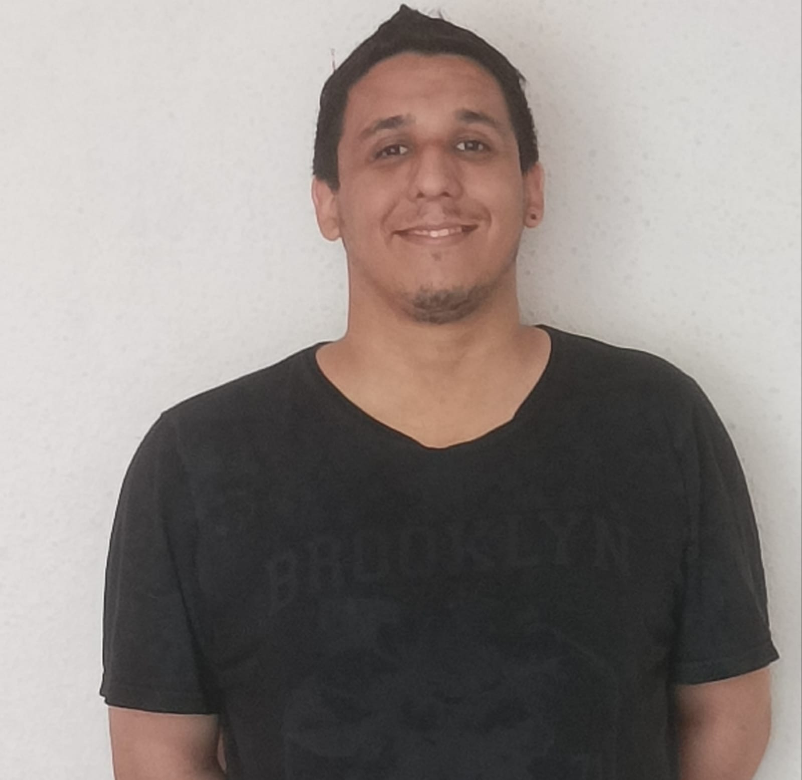
Tu Instructor
Cristian Hernán Gadea
Mail de contacto: cristian.gadea@bue.edu.ar
Perfil profesional:
https://www.linkedin.com/in/cristian-gadea-sse/

Slide 11
Datos importantes
Nro. de comisión: 23546
Días y horarios de la cursada on-line:
Lunes y Miércoles de 18: 30 a 20 hs
Modalidad: Virtual
Docente: Cristian Gadea
Coordinador pedagógico del curso:
José Alejandro Zapata
Tutora: Zoraida Yurico Flores Sosa
Función de la tutora: cambios de comisión, pedidos de baja, problemas de la plataforma, dudas y consultas administrativas.
Mail:
(Si tienen inconvenientes para cursar en el horario que les asignaron lo deberán comunicar a su tutora . La participación en estas clases es requisito obligatorio para poder aprobar el curso.)

Slide 12
Nuestro Compromiso
Se centra en brindar una oferta académica amplia, actualizada y de calidad, con el propósito de equipar a nuestros estudiantes con las habilidades y conocimientos necesarios para enfrentar los desafíos del sector Informática (IT) y lograr una inserción laboral exitosa.
Nos esforzamos por crear un espacio donde cada estudiante se sienta valorado y respaldado. Creemos que potenciamos el desarrollo personal y profesional de todos nuestros estudiantes, contribuyendo así a mejorar su empleabilidad y fortalecer el tejido social y económico de la comunidad.
Nuestro compromiso es ser un puente entre el mundo académico y el mercado laboral, asegurando que los conocimientos adquiridos sean aplicables y valorados por las empresas e instituciones del sector.
Nuestro enfoque se basa en el crecimiento y desarrollo integral de cada estudiante, preparándolos para enfrentar los retos cambiantes del mundo digital y convertirse en profesionales altamente capacitados y comprometidos con la excelencia.

Slide 13
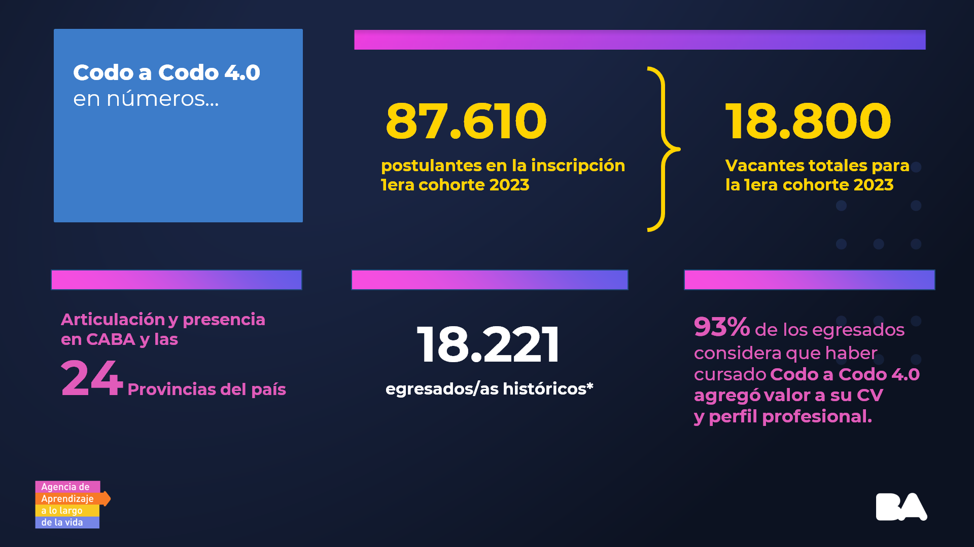
Notes:
8.734 Egresados en julio de 2023

Slide 14
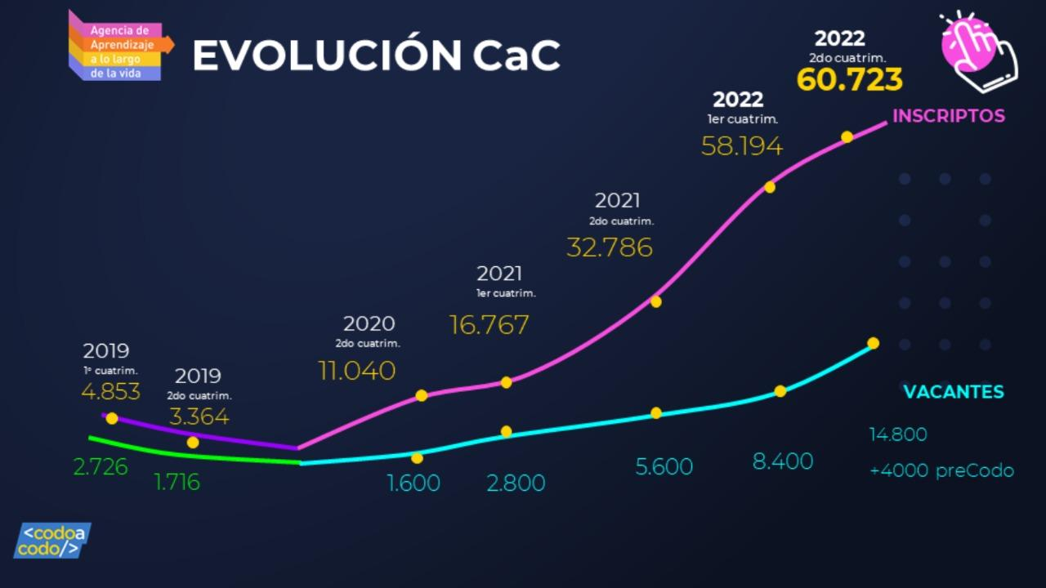

Slide 15
Tu Compromiso
Valorar la vacante
Contenidos de calidad
Gratuidad del curso: un curso equivalente de Programación Full Stack está costando actualmente $200.000 (valores aproximados a marzo de 2023).
Valoren el lugar que están ocupando. Hay mucha gente que quiere participar y quedó fuera (más de 110 mil inscriptos en 2022). Si no van a poder cursar avisen lo antes posible para darle posibilidad a otros. Si les surgen imponderables y se les complica cursar, también comuníquenlo para ayudarlos a buscar una solución.
¡Estamos para apoyarte en tu desarrollo profesional!

Slide 16
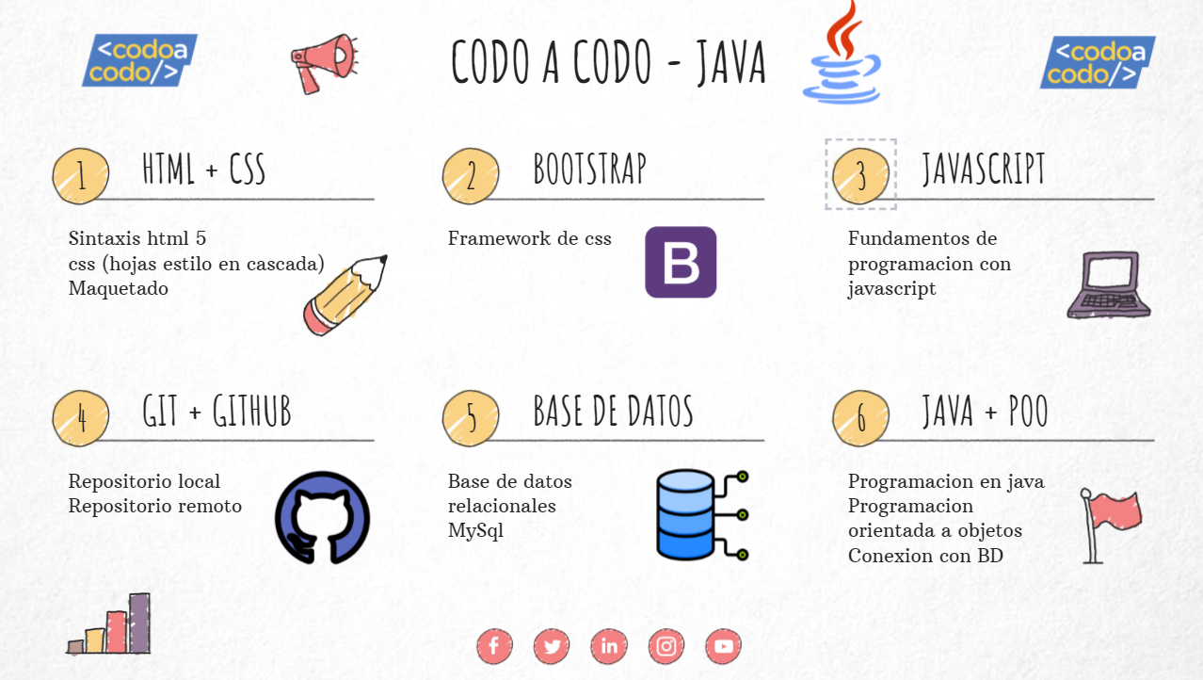
Temario del curso
Notes:
Programa oficial Full Stack Java 2023

Slide 17
Diploma
Se otorga una constancia de participación en el programa, luego de aprox. 6-8 meses finalizado el mismo (se entregan por tandas debido a la gran cantidad de egresados por cohorte).
Requisitos para obtener el diploma:
Asistir al 65% de las clases en vivo (sincrónicas)
Acceder semanalmente al Aula Virtual
Realizar los ejercicios obligatorios semanales
Aprobar el EFI (Examen Final Integrador) y el TP Integrador Final

Slide 18

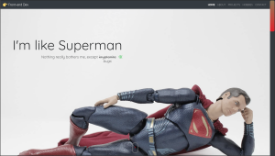
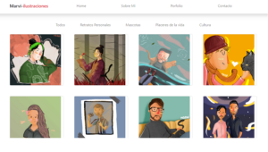

Portfolio de Egresados
Los invitamos a conocer algunos de los proyectos que han realizado nuestros/as egresados/as poniendo en práctica lo aprendido durante el curso.
Galería de proyectos de egresados/as del Programa Codo a Codo: https://agenciadeaprendizaje.bue.edu.ar/portfolio-egresados-codo-a-codo

Slide 19
Registro de Asistencia
Tendrás un enlace exclusivo para tu Comisión: Te proporcionaremos un formulario de asistencia único para tu curso. El enlace será el mismo en todas las clases.
La asistencia a las clases en vivo es obligatoria y se requiere alcanzar al menos el 65% de asistencia total.
Recuerda marcar tu presente durante la clase cuando el Instructor lo indique, ya que el registro es automático y no podrá ser modificado.
Si acumulás 6 inasistencias consecutivas, serás dado de baja automáticamente del curso.

Slide 20
¿Cuánto cobra un programador en Argentina?
Información provista por el Observatorio Permanente de la Industria del Software y Servicios Informáticos (OPSSI) que responde a la cámara empresaria de las empresas de las industrias del conocimiento (CESSI). En la encuesta participaron 35.400 trabajadores.
Para julio del 2023, las empresas de la industria tecnológica proyectaron -en marzo- que la mediana salarial para el rubro IT alcanzará los $515.000, lo que supone un aumento del 48% en el primer semestre de este año, un valor similar a las expectativas inflacionarias del mercado.

Slide 21
Empleo IT: las 10 carreras con salida laboral de 2021
Data Science y Business Intelligence
Especialista en Marketing Digital
Diseñador Web y Mobile
Diseñador UX/UI
Desarrollador Full Stack
Especialista en Redes
Experto en Seguridad de la Información
Responsable de Infraestructura
Analista de Soporte
Especialista en eCommerce

Slide 22
Empleo IT:
Opciones cortas de carreras con salida laboral
“Las carreras cortas permiten una breve especialización en un campo profesional que, aunque más reducido de lo que brindan las carreras tradicionales, ofrece una rápida salida laboral dentro del área elegida.”
Estudiar carreras con salida laboral
“Según datos de la Cámara de la Industria Argentina del Software (CESSI), todos los años quedan cerca de 10.000 puestos de trabajo en tecnología sin ocupar en el país por falta de perfiles calificados. Es necesario incrementar la cantidad de alumnos en carreras con salida laboral de manera de contar con los talentos necesarios para el futuro.”

Slide 23
Aula Virtual
Los estudiantes tendrán a su disposición el contenido teórico del curso en el aula. De presentar problemas, deberán informar a la brevedad a fin de solucionar el inconveniente lo antes posible.
Su uso es obligatorio. Se les dará el alta dentro de la próxima semana.
Enlace: https://aulasvirtuales.bue.edu.ar/
En ella podrán encontrar:
Material teórico y Actividades prácticas
Ejercicios obligatorios de autocorrección (con fecha de vencimiento cada 2 semanas)
Se accede con los siguientes datos:
Usuario: DNI del alumno
Contraseña: Prueba!123
Nota: la contraseña la deben cambiar al ingresar por primera vez y completar su foto de perfil.

Slide 24
Comunicación
Como se mencionó antes, el Aula Virtual es de uso obligatorio por lo que será nuestro principal medio de contacto. La información importante siempre irá por ahí, deberán revisar diariamente la Cartelera de Novedades.
Para crear comunidad entre los estudiantes utilizarán también Discord:
Herramienta para intercambio de mensajes y materiales entre todos los integrantes del curso.
Recibirán más adelante los datos para sumarse.
Se habilitará en las próximas semanas.

Slide 25
Evita que nuestros correos caigan en SPAM
Agregá @bue.edu.ar como remitente seguro en tu correo.
Así te aseguras de recibir toda la información del programa sin problemas.

Slide 26
Validación de tu vacante
Enviar al formulario de validación enviado por tu tutor/a:
Documento de identidad.
Título secundario completo o superior.
Los estudiantes provenientes del extranjero no tienen que legalizar el título.
Si tienen materias previas, lamentablemente no podrán cursar.
Deben ser mayores de 18 años.
Plazo para validar la documentación: tienen 30 días para validar la documentación desde el comienzo de la cursada, de lo contrario se los dará de baja automáticamente.

Slide 27
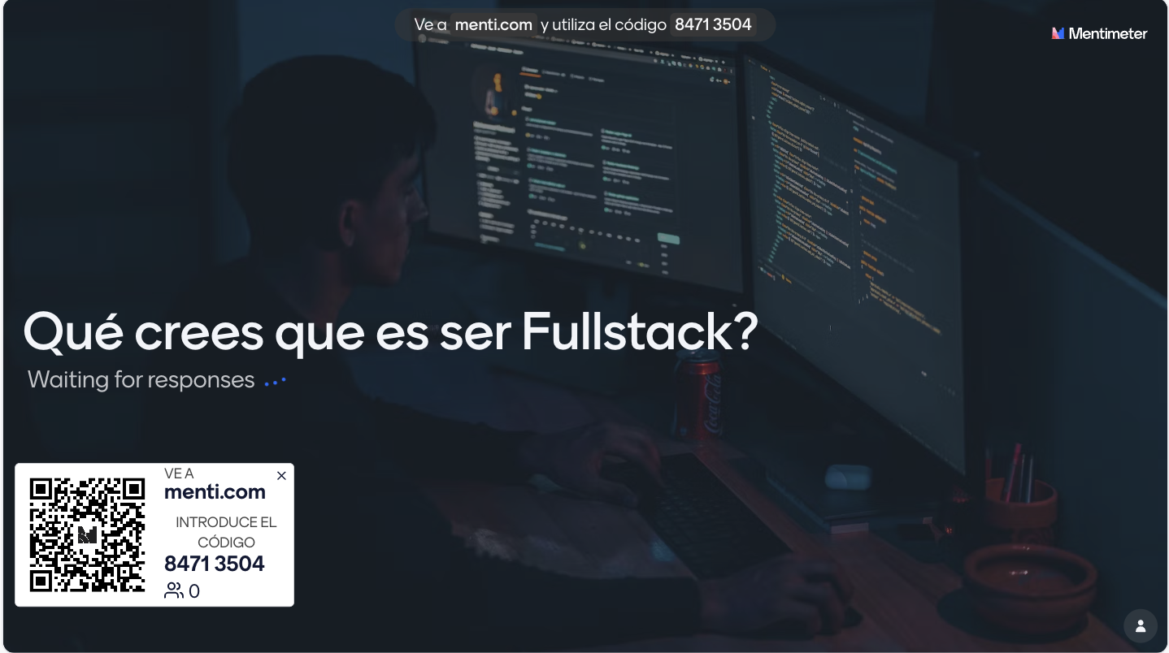
Ejercicio
Clase 0
¿Qué crees que es Full Stack?
(nube de tags)

Slide 28
Steve Jobs
Aprender a programar es aprender a pensar.

Slide 29
Recordá:
Revisar la Cartelera de Novedades.
Hacer tus consultas en el Foro.
Todo en el Aula Virtual.

Slide 30
Muchas gracias por tu atención.
Nos vemos pronto

